Slide 1
Jimmy Alejandro Castro
John Stiven Garcia Vargas
Camilo Andres Maldonado
Pablo Veintemilla
METODO DE MULLER
Clase de Análisis Numérico

Slide 2
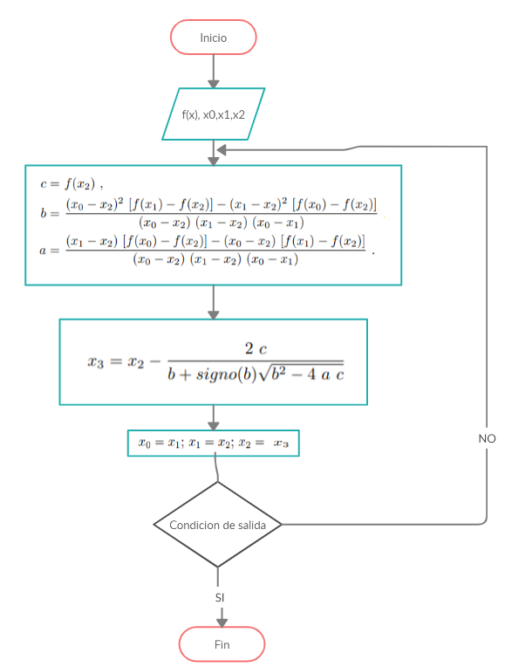
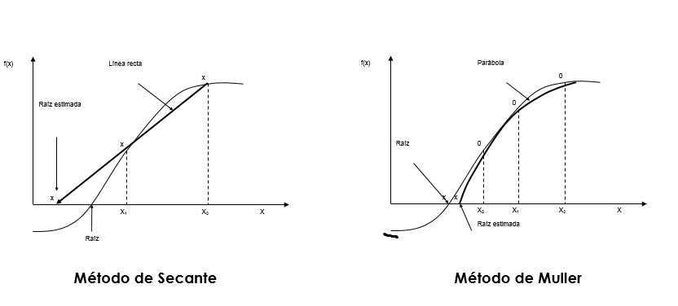
Teoría

Slide 3
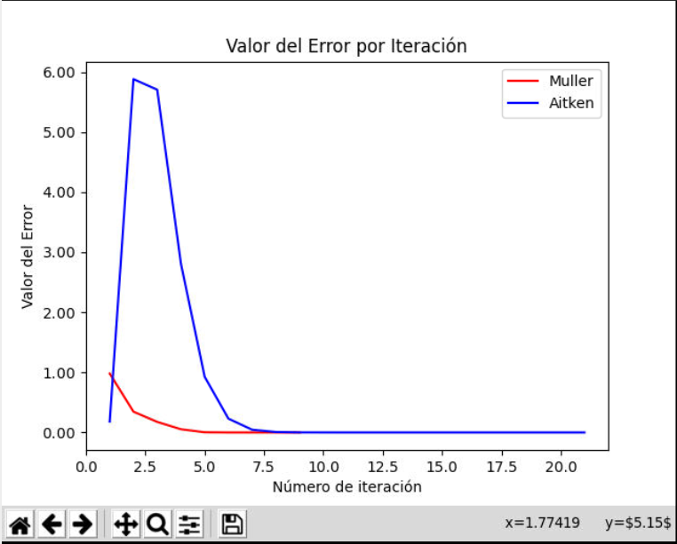
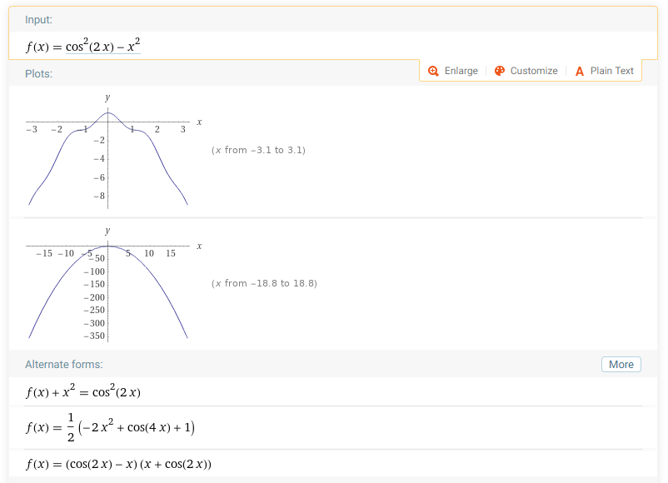
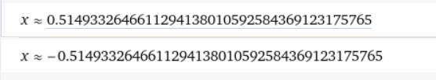

f(x) = Cos^2(2x) - x^2
Método de Müller
Delta cuadrado de Aitken

Slide 4
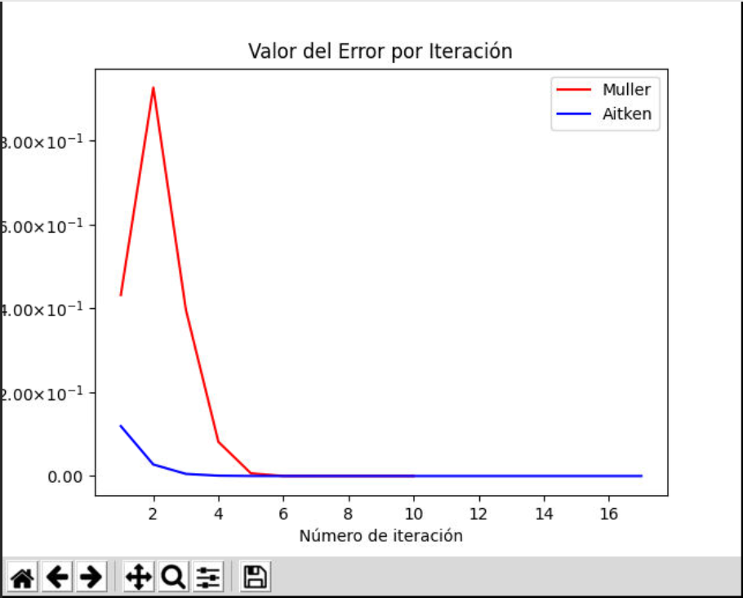
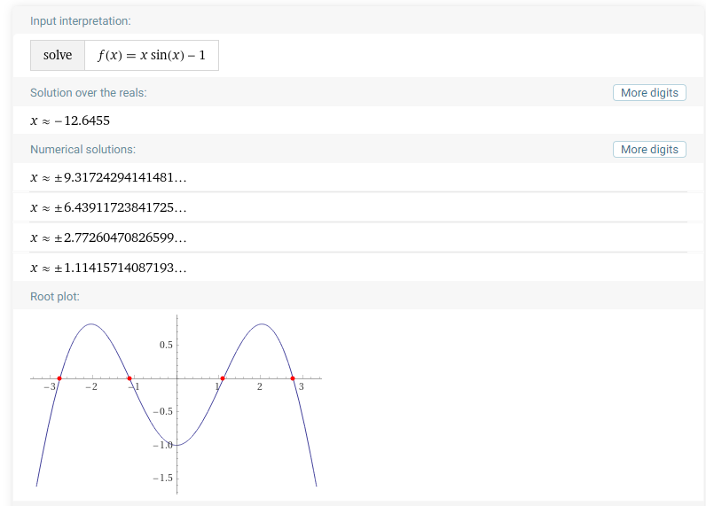

f(x) = xSin(x) -1
Método de Müller
Delta cuadrado de Aitken

Slide 5
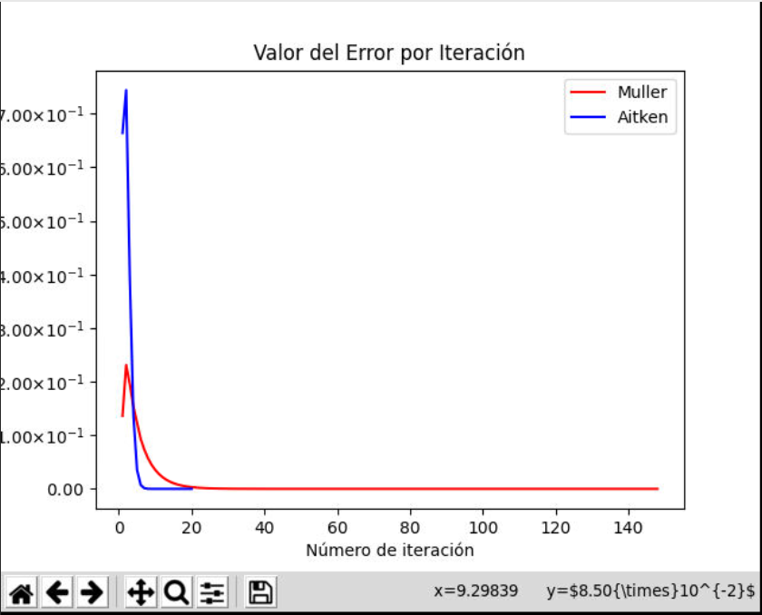
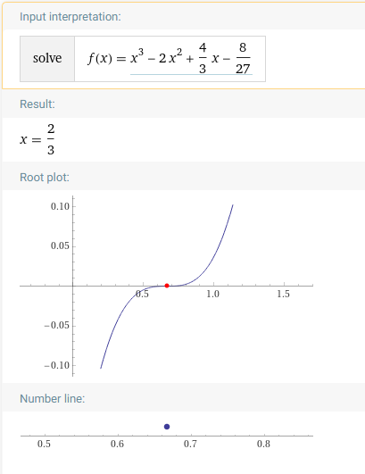

f(x)=x^3-2x^2+4x/3-8/27
Método de Müller (muchas iteraciones pero solución precisa)
Delta cuadrado de Aitken (pocas iteraciones pero mayor error)

